Slide 1
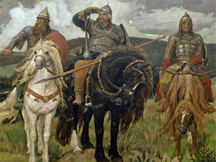



08.12.2015

Slide 2

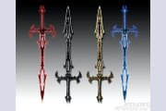
Д=Ф

Slide 3
Графика – искусство изображения предметов.

Slide 4
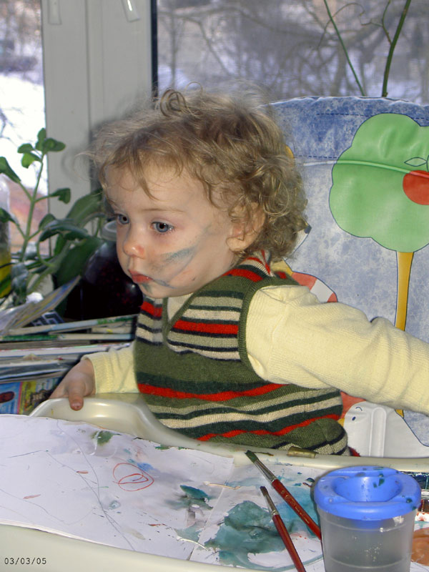
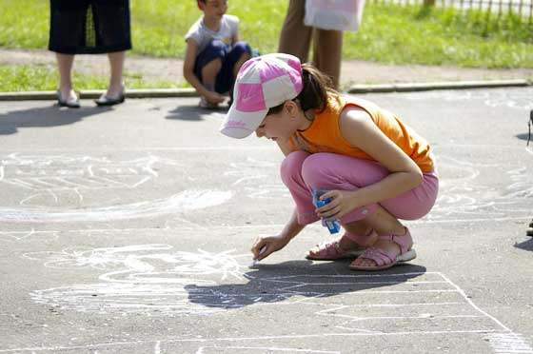

Slide 5
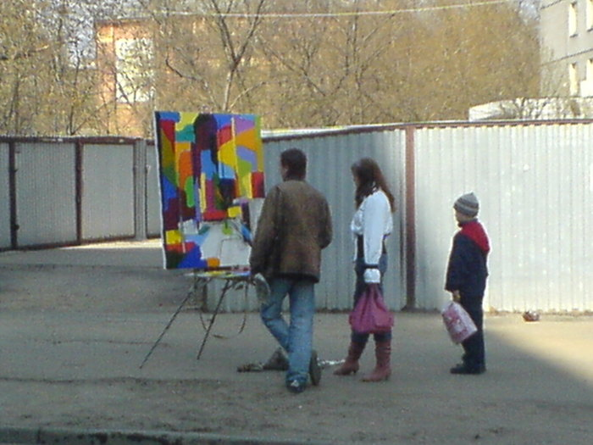


Slide 6
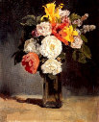

Виктор Михайлович Васнецов
«Букет»

Slide 7
1
3
2
4

Slide 8
Растровая и векторная графика

Slide 9
 | Растровое изображение | Векторное изображение
Как формируется изображение?
Как изменяется в процессе масштабирования?
Принцип окрашивания?

Slide 10


Slide 11
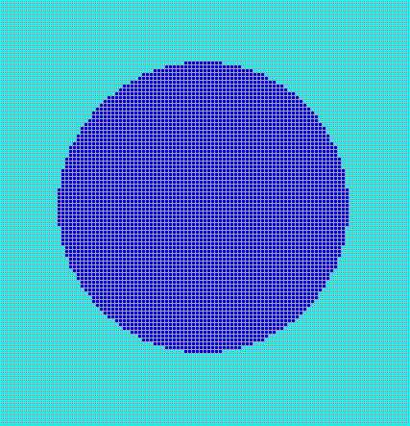

Slide 12
Пиксель – это точки различного цвета, образующие растровое изображение.

Slide 13
 | Растровое изображение | Векторное изображение
Как формируется изображение?
Как изменяется в процессе масштабирования?
Принцип окрашивания?
Из точек (пикселей)
различного цвета

Slide 14
Растровая графика – вид компьютерной графики, который позволяет работать с растровыми изображениями.

Slide 17
 | Растровое изображение | Векторное изображение
Как формируется изображение?
Как изменяется в процессе масштабирования?
Принцип окрашивания?
Из точек (пикселей)
различного цвета
Из объектов (точка,
линия, окружность,
прямоугольник и т.д.)

Slide 18
векторная графика – вид компьютерной графики, который позволяет работать с векторными изображениями.

Slide 19


Slide 20
 | Растровое изображение | Векторное изображение
Как формируется изображение?
Как изменяется в процессе масштабирования?
Принцип окрашивания?
Из точек (пикселей)
различного цвета
Из объектов (точка,
линия, окружность,
прямоугольник и т.д.)
При уменьшении теряется
четкость мелких деталей.
При увеличении появляется
ступенчатый эффект.

Slide 22
 | Растровое изображение | Векторное изображение
Как формируется изображение?
Как изменяется в процессе масштабирования?
Принцип окрашивания?
Из точек (пикселей)
различного цвета
Из объектов (точка,
линия, окружность,
прямоугольник и т.д.)
При уменьшении теряется
четкость мелких деталей.
При увеличении появляется
ступенчатый эффект.
Не теряет качества

Slide 23
 | Растровое изображение | Векторное изображение
Как формируется изображение?
Как изменяется в процессе масштабирования?
Принцип окрашивания?
Из точек (пикселей)
различного цвета
Из объектов (точка,
линия, окружность,
прямоугольник и т.д.)
При уменьшении теряется
четкость мелких деталей.
При увеличении появляется
ступенчатый эффект.
Не теряет качества
Окрашивается каждый
пиксель
Окрашивается вся
фигура целиком

Slide 24

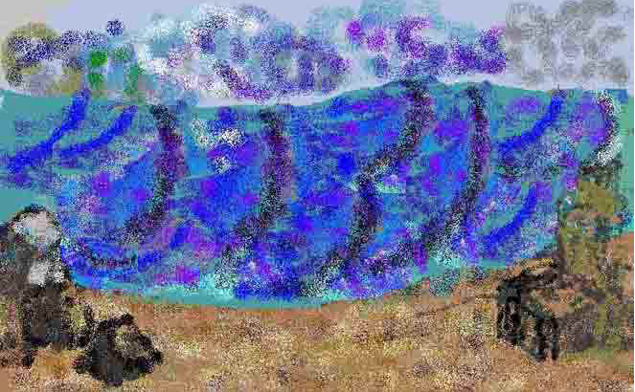
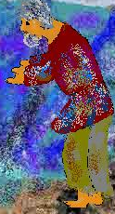
Соедините части рисунка.

Slide 25
Соедините точки линиями:
3 4 5 6 | 1 2 3 4 5 6 7 8 | 1 3 4 5 | 3 4 5 | 3 2 4 | 1 2
1) 1-2-4, 3-4-6-5;
2) 1-2, 1-4, 2-5, 3-4, 5-6, 3-7, 6-8;
3) 1-4, 1-5, 2-3;
4) 1-2-4, 3-4-5;
5) 1-3-2-4;
6) 1-2.

Slide 26
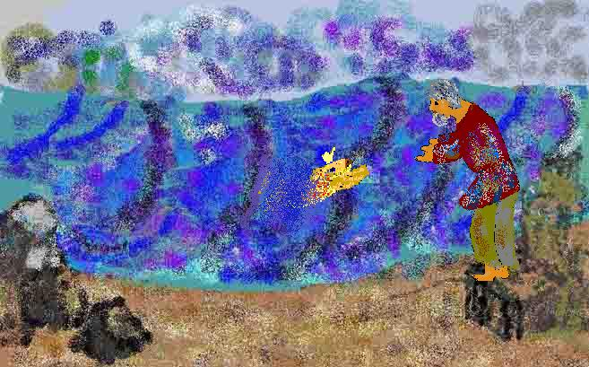
«Сказка о рыбаке и рыбке»
А.С.Пушкин.

Slide 27
УДАЧИ!

Slide 28
1
3
2
4

Slide 29
Растровая графика
Векторная графика

Slide 30
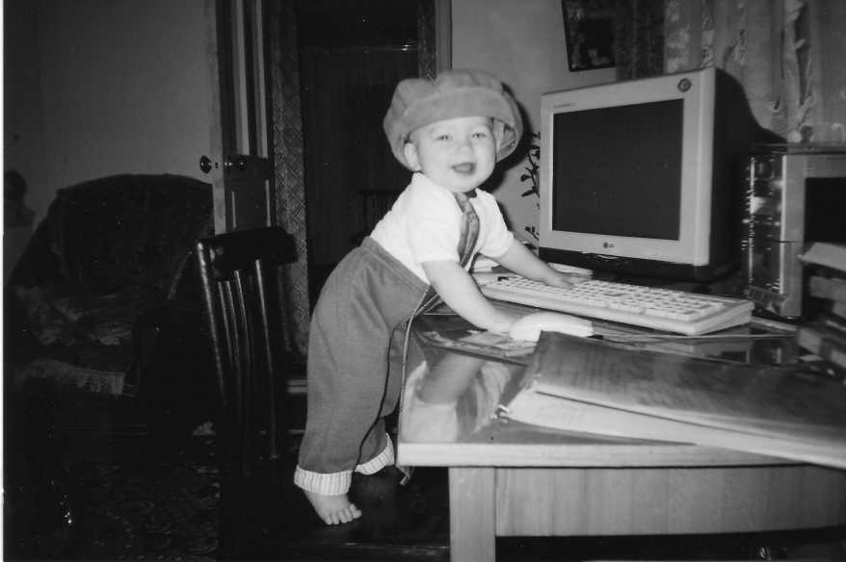
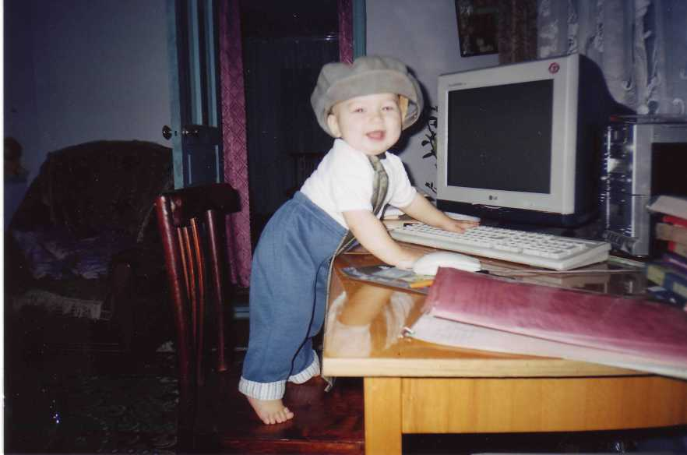
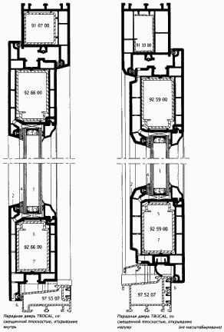
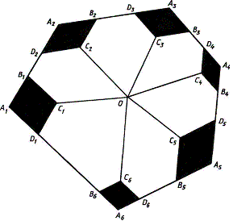
Растровая графика применяется в художественном творчестве (например, можно из черно-белой фотографии сделать цветную).
Векторная графика применяется для сохранения высокоточных объектов (например, схем, чертежей).
Где применяется каждый из видов графики?

